Slide 1


Slide 2
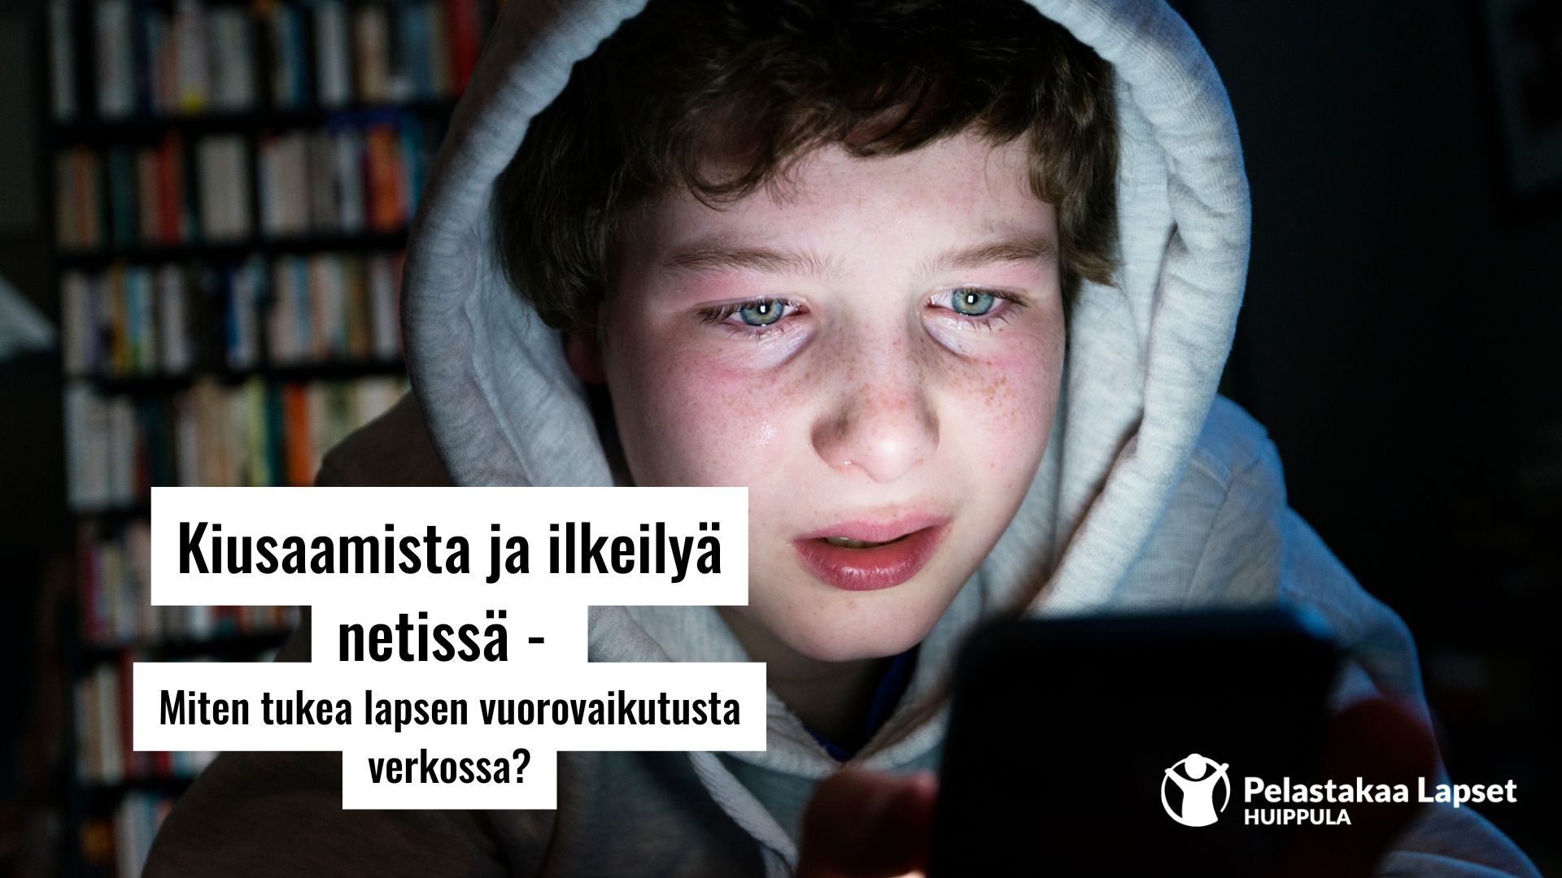
Notes:
Tänään aiheenamme on lasten vuorovaikutus netissä ja kuinka ennaltaehkäistä kiusaamista. Saat tukea ja apua siihen, miten voit käsitellä lapsen kanssa kiusaamistilanteita digitaalisissa ympäristöissä; oli lapsesi sitten kiusaamisen uhri tai tekijä.

Slide 3
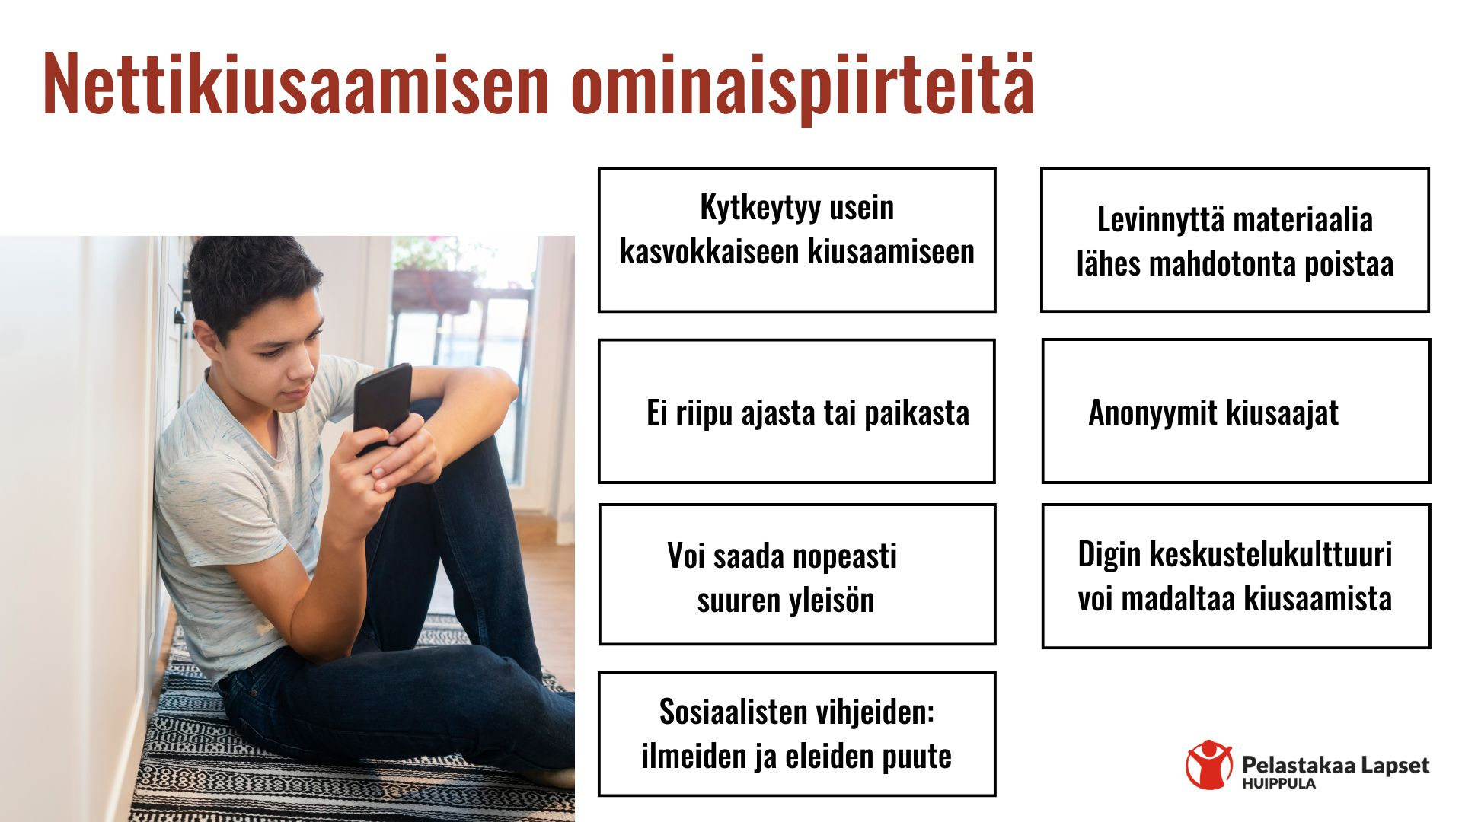
Notes:
Nettikiusaamiseen liittyy paljon ominaispiirteitä. Tässä kuvassa on muutama nosto siitä miten nettikiusaaminen eroaa kasvokkaisesta kiusaamisesta. Kiusaaminen on aina vahingollista ja väärin – tapahtui se kasvotusten tai verkossa. Usein nämä myös kytkeytyvät toisiinsa.
Nettikiusaaminen kytkeytyy usein kasvokkaiseen kiusaamiseen – koululuokassa alkanut kiusaaminen voi jatkua netissä. Lapset kertovat, että nettikiusaaminen voi olla jopa pahempaa kuin kasvokkainen kiusaaminen, sillä sitä ei pääse pakoon edes kotona. Jotkut lapset ovat kertoneet, että nettikiusaaminen ei tunnu niin pahalta, sillä siihen on niin tottunut ja se on niin yleistä.
Nettikiusaaminen voi saada myös nopeasti suuren yleisön – nöyryytysvideo voi lähteä trendaamaan ja kiusaaminen kohde voi kokea, että koko maailma on todistanut hänen nöyryytystään. Materiaalia on myös usein vaikeaa, ellei mahdotonta poistaa. Myös anonyymit kiusaajat vaikeuttavat tilanteiden purkua.

Slide 4

Nettikiusaaminen voi olla myös rikos, kuten
Kunnianloukkaus
Yksityiselämää loukkaava tiedon levittäminen Laitoin uhkaus
Vainoaminen
Viestintärauhan rikkominen
Notes:
Nettikiusaaminen voi täyttää jonkin rikoksen tunnusmerkistön. On hyvä tiedostaa, että jos kommentit, kuvat tai videot loukkaavat toista vakavasti, asettavat toisen merkittävän huonoon valoon tai aiheuttavat toiselle kärsimystä, ne täyttävät todennäköisesti jonkin rikoksen tunnusmerkistön. Tätä voi myös painottaa lapselle.
Rangaistusvastuun edellytyksenä on, että tekijä on teon hetkellä täyttänyt 15 vuotta (vastuuikäraja). MUTTA: Vahingonkorvausvastuulle ei ole määritetty ikärajaa. Jokainen vastaa henkilökohtaisesti korvauksista – vanhemmat eivät ole lapsensa puolesta vastuussa korvauksista.
Voit ilmoittaa kiusaamisesta viranomaiselle, vaikka et olisi varma onko kyseessä rikos.

Slide 5
Miten tukea lapsen vuorovaikutusta netissä?
Kysy lapselta, onko hän nähnyt tai kokenut riitoja tai kiusaamista somessa tai digipeleissä ja varmista tunnistaako lapsi riidan ja kiusaamisen eron.
Selvitä millaisia tunteita erilaiset vuorovaikutustilanteet netissä lapsessa herättää – mistä tulee hyvä mieli, mikä taas aiheuttaa harmia tai ahdistusta?
Muistuta lasta, että netissä juttelu on vaikeaa, koska emme näe toisen kasvoja ja eleitä – väärinkäsityksiä, jopa tahallista ilkeilyä tapahtuu herkemmin digiympäristössä, kuin kasvokkain.
Keskustelkaa miten lapsi voi toimia, jos kohtaa kiusaamista netissä.
Notes:
On tärkeää, että lapsi osaa tunnistaa kiusaamisen tunnusmerkit, jotta hänellä on mahdollisuuksia toimia oikein. On tärkeää muistuttaa, että verkko voi madaltaa kynnystä kiusata toista. Lapset vasta harjoittelevat vuorovaikutusta ja tunteiden säätelyä, joten voitte yhdessä pohtia konkreettisia tilanteita miten nettikiusaaminen voi ilmetä, esimerkiksi kun jakaa toisen kuvia ilman lupaa, levittää toisesta juoruja netissä, tai jättää kaverin nettiryhmän ulkopuolelle.

Slide 6
Miten toimia, jos epäilet tai tiedät lapsen kohdanneen nettikiusaamista?
Empatia: kiitä ja lohduta, tuomitse kiusaaminen
Taustoitus: Kysy rauhassa, kerää tietoa
Toiminta: Tallenna todisteet, estä ja ilmianna kiusaajat, yksityisasetukset kuntoon
Tarvittaessa: Tee rikosilmoitus
Psykologinen tuki: Kartoita lapselle jatkotukea tarvittaessa
Ole läsnä: Seuraa tilannetta, jos mahdollista
Notes:
Tässä step by step -ohjeita nettikiusaamistilanteisiin.
Empatia: Kysy asiasta suoraan ja lempeästi. Moni lapsi kokee kiusaamisesta kertomisen aikuiselle vaikeaksi. Kiitä luottamuksesta ja lohduta. Tuomitse kiusaaminen ja vakuuta lapselle, että kiusaaminen on kaikissa tapauksissa aina väärin.
Taustoitus: Kerää rauhassa tietoa kiusaamisesta. Pyydä lasta kertomaan, millä sivuilla tai alustoilla kiusaamista tapahtuu. Ovatko tekijä tai tekijät tiedossa. Tapahtuuko kiusaamista netin lisäksi jossain muualla, kuten koulussa tai harrastuksissa. Onko sitä tapahtunut aiemmin?
Toiminta: Jos kiusaamisesta on todisteita, tallentakaa todisteet ottamalla kuvakaappaus. Auta estämään kiusaajat sosiaalisessa mediassa. Käykää läpi, miten somepalveluissa voidaan säädellä yksityisyysasetuksia. Auta lasta ilmoittamaan kiusaamisesta käytetyt nettisivun tai palvelun ylläpidolle. Jos kiusaaminen on tapahtunut kouluajalla, ota yhteyttä lapsen kouluun.
Tarvittaessa: Jos epäilet, että kyseessä on mahdollisesti rikos, tee poliisille rikosilmoitus. Sinun ei tarvitse tietää, täyttyvätkö rikoksen tunnusmerkit, tämä tehtävä on poliisin vastuulla. Rikosilmoituksen tekijän ei myöskään tarvitse tietää, mikä rikos on kyseessä. Rikosilmoituksen voi tehdä, vaikka tekijä olisi alle 15-vuotias. Alle 15-vuotias ei joudu vastaamaan teosta oikeudessa, mutta hänen pitää korvata aiheuttamansa vahinko.
Varmista jatkotuki: Arvioi, miten edistää tilannetta ja varmista lapselle riittävä tuki. Seuraa tilannetta jos pystyt. Jos tunnet kiusaajan, ole häneen yhteydessä. Jos huolesi herää, ole yhteydessä mahdollisuuksien mukaan myös kiusaajan huoltajaan, muista keskustella tästä lapsen kanssa etukäteen. Kannusta lasta kertomaan sinulle aina, jos hän kohtaa jotain ikävää tai ahdistavaa netissä. Ammattitukea voivat antaa esimerkiksi koulupsykologi ja kuraattori.
Lisäksi: Pidä huolta omasta hyvinvoinnistasi. Juttele läheisen, ammattilaisen tai muun luotettavan aikuisen kanssa, jos tarvitset apua tai neuvoja. Tämä on tärkeää varsinkin, jos lapsen kohtaamat kiusaamistilanteet herättävät muistoja omista mahdollisista kiusaamiskokemuksista.

Slide 7


Entä, jos oma lapseni kiusaa?
Pysy rauhallisena, tuomitse kiusaaminen
Selvitä lisätietoja tapahtumasta
Ole tarvittaessa yhteydessä asianomaisiin (koulun henkilökunta, kiusatun oppilaan vanhemmat)
Tarvittaessa etsi omalle lapselle tukea
Käykää läpi tunne- ja empatiataitoja
Seuraa tilannetta
Notes:
Muista, että lapset vasta opettelevat sosiaalisia taitoja ja joskus tapahtuu ylilyöntejä ja mokia, joten älä rankaise lasta – opeta häntä toimimaan toisin. Ota kuitenkin tilanne vakavasti ja ole tarvittaessa yhteydessä asianomaisiin. Varmista, että vastaavaa ei tapahdu uudestaan.

Slide 8
5 vinkkiä keskusteluun lapsen kanssa:
Millä alustoilla juttelet eniten toisten kanssa? Kenen tai keiden kanssa juttelet ?
Tiedätkö mitä itsestä ja muista saa jakaa netissä?
Oletko nähnyt kiusaamista tai häirintää somessa tai digipelissä? Mitä tunteita se herätti?
Miten olet toiminut, jos joku riitelee tai kiusaa netissä? Olisitko voinut toimia, jotenkin toisin?
Mitä apua tai tukea toivoisit aikuisilta (esim. vanhemmat ja opettajat) riita- tai kiusaamistilanteissa?
Notes:
Keskustele lapsen kanssa miten vuorovaikutus digissä toimii rakentavasti. Luo turvallinen ja luottamuksellinen ilmapiiri keskustelulle.

Slide 9


Muista ainakin nämä:
Älä ikinä vähättele nettikiusaamista.
Kohtaa kiusaamista kokenut lapsi empaattisesti ja rauhallisesti.
Muista, että kiusaamisen ennaltaehkäisy ja selvittely on ennen kaikkea aikuisten vastuulla.
Notes:
Kolme keskeistä asiaa, jotka on hyvä muistaa tämän vanhempainillan jälkeen.

Slide 10
Keskustellaan!
Onko perheessänne tehty pelisääntöjä digitaalisiin ympäristöihin? Miten hyvin ne toimivat?
Miten itse suhtaudut nettikiusaamiseen? Miten kiusaamista voi mielestäsi ennaltaehkäistä?
Millaista tukea toivoisit muilta vanhemmilta tai koululta lasten väliseen vuorovaikutukseen netissä?
Notes:
On tärkeää, että te vanhemmat keskustelette myös yhdessä.
Tähän diaan voi käyttää muutaman minuutin ja jakaa vanhemmat 2-3 hengen keskusteluryhmiin.
Jos aikaa keskustelulle ei ole, niin dian voi tarjota vanhempien keskusteluntueksi etu- tai jälkikäteen.

Slide 11
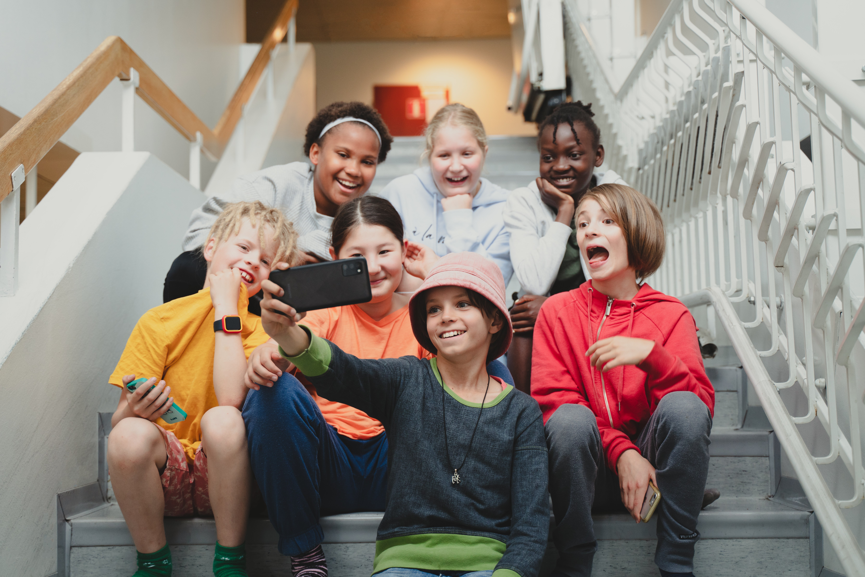
Huippula kotien tukena
Huippula.fi – tukea kotien mediakasvatukseen ja parempaan digiarkeen!
Sivumme sisältävät konkreettisia ja helposti ymmärrettäviä ohjeita ja työkaluja turvalliseen ja mukavaan digiarkeen.
Sinun ei tarvitse olla digiekspertti hyödyntääksesi niitä!
Notes:
Pelastakaa Lasten Huippula pitää sisällään runsaasti tietoa mediakasvatuksen tueksi vanhemmille. Löydät sieltä lisää tietoa nettikiusaamisesta ja vuorovaikutuksen tukemisesta.

Slide 12
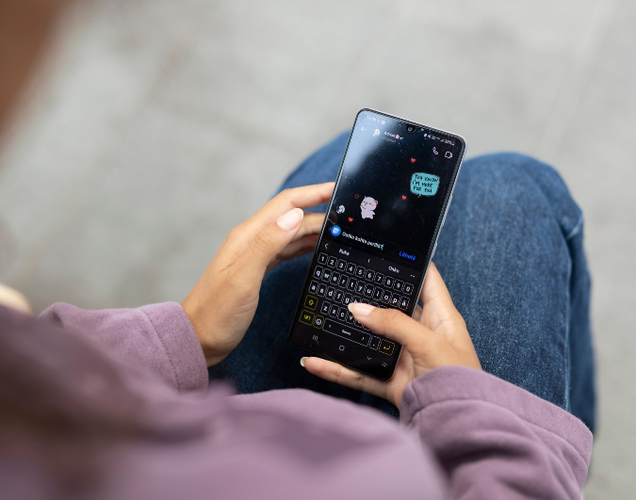
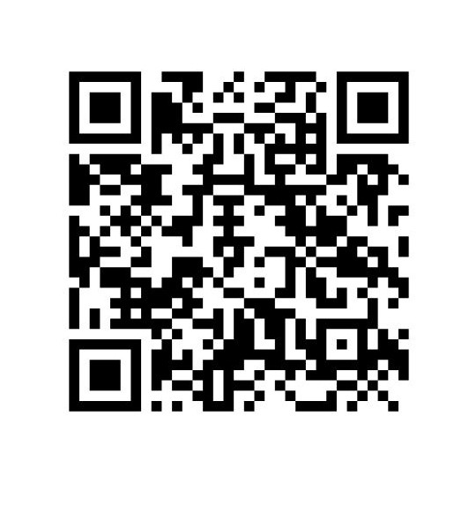

Anna meille palautetta!
Palaute tulee Pelastakaa Lapsille
https://link.webropolsurveys.com/S/A8DE351FF31D9165
Notes:
Muistuta, että palaute tulee Pelastakaa Lapsille esityksen sisällöstä.

